Slide 1




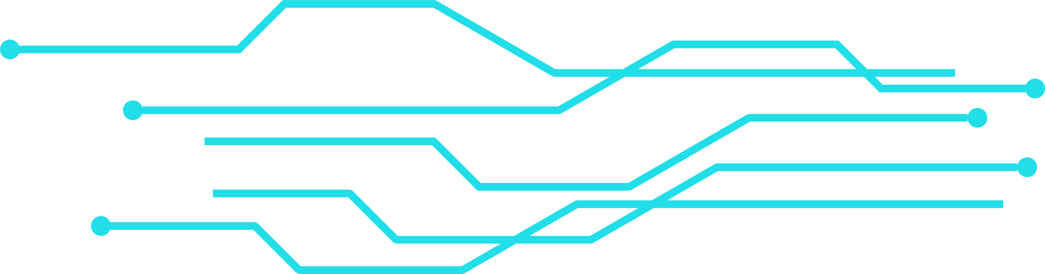
AI VIET NAM
TIME-SERIES TEAM
HOME
ABOUT
CONTENT
OTHERS
Chào mừng sự xuất hiện
Trợ lý Gạo AI

Slide 2

AI VIET NAM
TIME-SERIES TEAM
HOME
ABOUT
CONTENT
OTHERS
BẠN
có phải đang gặp vấn đề?
📚 Bạn có thường xuyên làm việc với các tài liệu kỹ thuật, học thuật hay báo cáo dài hàng trăm trang dưới dạng PDF?
❌ Bạn có gặp khó khăn khi muốn tìm nhanh thông tin cụ thể trong tài liệu mà không cần đọc toàn bộ?
🔍 Bạn có cảm thấy việc dùng công cụ tìm kiếm từ khóa (như Ctrl+F) không đủ thông minh để hiểu ngữ cảnh câu hỏi?
🌐 Bạn có mong muốn một chatbot hỗ trợ tiếng Việt thực sự hiệu quả, thay vì chỉ có các công cụ tiếng Anh?

Slide 3
AI VIET NAM
TIME-SERIES TEAM
HOME
ABOUT
CONTENT
OTHERS
Gạo AI
sẽ giúp bạn!

Slide 4

AI VIET NAM
TIME-SERIES TEAM
HOME
ABOUT
CONTENT
OTHERS
Gạo AI
là ai?
Gạo AI là trợ lý ảo hỗ trợ bạn trong việc hỏi đáp vấn đề liên quan từ tài liệu PDF bằng công nghệ RAG kết hợp mô hình Vicuna-7B, được xây dựng bằng Streamlit và LangChain.

Slide 5
AI VIET NAM
TIME-SERIES TEAM
HOME
ABOUT
CONTENT
OTHERS
Gạo AI
giúp bạn được gì?
📄 Tài liệu cá nhân: Tải lên file PDF hoặc dán link tài liệu tiếng Việt để hỏi – Gạo AI sẽ trả lời theo ngữ cảnh.
🎓 Sinh viên: Ôn tập tài liệu học hoặc blog tổng hợp kiến thức lớp AIO.
👩‍💼 Người đi làm: Truy vấn nhanh thông tin từ hợp đồng, báo cáo nội bộ.
👨‍🏫 Giảng viên: Dùng tài liệu giảng dạy để AI hỗ trợ trả lời cho người học.
📚 Nội dung lớp AIO: Chọn Git Repo chứa blog tổng hợp từ Tuần 1 đến nay và đặt câu hỏi để ôn tập.

Slide 6
AI VIET NAM
TIME-SERIES TEAM
HOME
ABOUT
CONTENT
OTHERS
Nền tảng công nghệ
Gạo AI
🔗 LangChain: Quản lý pipeline xử lý RAG.
🤗 HuggingFace + FAISS: Truy hồi và xử lý dữ liệu ngữ nghĩa.
🧠 RAG (Retrieval-Augmented Generation): Kết hợp truy hồi tài liệu và sinh ngôn ngữ từ LLM.
💻 Streamlit: Tạo giao diện web đơn giản, dễ sử dụng.

Slide 7

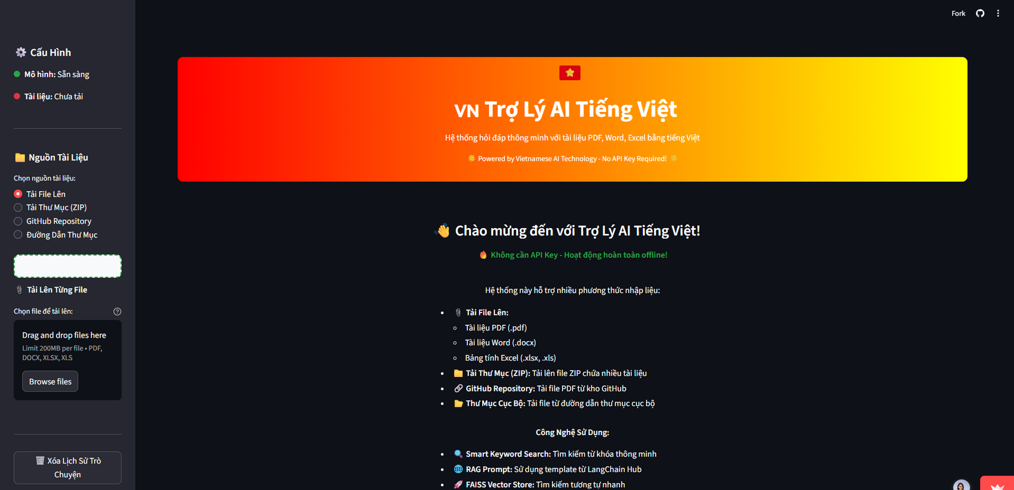
AI VIET NAM
TIME-SERIES TEAM
HOME
ABOUT
CONTENT
OTHERS
Gạo AI
Demo

Slide 8
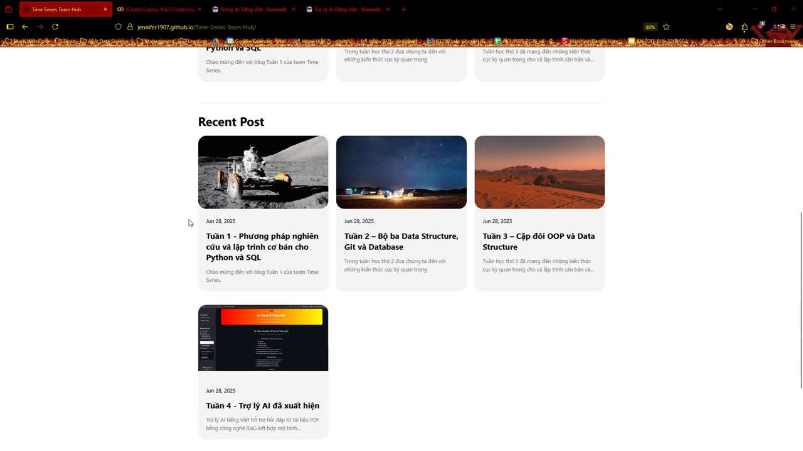
AI VIET NAM
TIME-SERIES TEAM
HOME
ABOUT
CONTENT
OTHERS
Demo
Gạo AI

Slide 9
AI VIET NAM
TIME-SERIES TEAM
HOME
ABOUT
CONTENT
OTHERS
Gạo AI ứng dụng
RAG
RAG (RETRIEVAL-AUGMENTED GENERATION) LÀ KỸ THUẬT GIÚP CHATBOT TRẢ LỜI DỰA TRÊN DỮ LIỆU THỰC TẾ, GIẢM ẢO GIÁC (HALLUCINATION) VÀ KHÔNG CẦN HUẤN LUYỆN LẠI MÔ HÌNH LỚN.
👉 RAG GIÚP CHATBOT THÔNG MINH HƠN, TRẢ LỜI CHÍNH XÁC HƠN TỪ DỮ LIỆU PDF MÀ KHÔNG CẦN HUẤN LUYỆN LẠI MÔ HÌNH.

Slide 10
AI VIET NAM
TIME-SERIES TEAM
HOME
ABOUT
CONTENT
OTHERS
⚙️ Cách hoạt động của RAG:
Truy hồi (Retrieval): Tìm đoạn văn bản liên quan từ tài liệu đã được nhúng (embedding) và lưu trong Vector Database.
Tăng cường ngữ cảnh (Augmentation): Ghép các đoạn tìm được vào prompt để mô hình hiểu rõ hơn.
Sinh câu trả lời (Generation): LLM sinh câu trả lời dựa trên ngữ cảnh đã tăng cường.
🧩 Thành phần chính của hệ thống RAG:
📥 Text Loader: Đọc tài liệu từ PDF, TXT...
✂️ Text Splitter: Chia nhỏ văn bản phù hợp với mô hình.
🔢 Embedding Model: Mã hóa đoạn văn thành vector.
🧠 Vector Database: Lưu trữ vector để tìm kiếm nhanh.
🎯 Retriever: Truy xuất đoạn phù hợp với câu hỏi.
🤖 LLM + Prompt: Sinh câu trả lời dựa trên thông tin đã tìm được.
Gạo AI ứng dụng
RAG

Slide 11

AI VIET NAM
TIME-SERIES TEAM
HOME
ABOUT
CONTENT
OTHERS
Gạo AI kết hợp
Langchain
LANGCHAIN LÀ MỘT FRAMEWORK MÃ NGUỒN MỞ GIÚP XÂY DỰNG CÁC ỨNG DỤNG SỬ DỤNG MÔ HÌNH NGÔN NGỮ LỚN (LLM) NHƯ GPT, VICUNA, MISTRAL… MỘT CÁCH HIỆU QUẢ, LINH HOẠT VÀ CÓ CẤU TRÚC.
VIỆC KẾT HỢP THÊM ỨNG DỤNG LANGCHAIN GIÚP GIẢI QUYẾT VẤN ĐỀ CỦA RAG VÀ CẢI THIỆN HIỆU QUẢ CỦA GẠO AI

Slide 12
AI VIET NAM
TIME-SERIES TEAM
HOME
ABOUT
CONTENT
OTHERS
Gạo AI kết hợp
Langchain
LangChain khi kết hợp với RAG thì:
✅ Chuẩn hóa quy trình xây dựng RAG:
Giúp tổ chức rõ ràng các bước: load → split → embed → retrieve → generate.
Hạn chế việc viết code rời rạc, tăng khả năng bảo trì.
🔗 Kết nối mượt mà giữa các thành phần:
LangChain tích hợp sẵn loader, retriever, LLM… nên không cần dùng thư viện rời rạc.
Giảm lỗi định dạng dữ liệu giữa các bước.
🧠 Tự động hóa và tối ưu prompt:
Hỗ trợ PromptTemplate và chain mẫu (như RAG Prompt) giúp đảm bảo ngữ cảnh rõ ràng.
Linh hoạt với số lượng tài liệu truy hồi.
🔄 Dễ dàng mở rộng và tái sử dụng:
Có thể thay thế nhanh mô hình embedding, vector DB, hoặc LLM mà không ảnh hưởng phần còn lại.
🐞 Dễ kiểm soát và debug từng bước:
Mỗi bước trong pipeline có thể được theo dõi, kiểm tra hoặc tái sử dụng độc lập.
Hỗ trợ LCEL để quan sát từng thành phần trong chuỗi xử lý.

Slide 13
AI VIET NAM
TIME-SERIES TEAM
HOME
ABOUT
CONTENT
OTHERS
RAG + Langchain
tạo điểm mạnh cho Gạo AI
📥 Text Loader: Đọc tài liệu từ PDF, TXT...
✂️ Text Splitter: Chia nhỏ văn bản phù hợp với mô hình.
🔢 Embedding Model: Mã hóa đoạn văn thành vector.
🧠 Vector Database: Lưu trữ vector để tìm kiếm nhanh.
🎯 Retriever: Truy xuất đoạn phù hợp với câu hỏi.
🤖 LLM: Gọi mô hình ngôn ngữ
🤖 LLM Chain: Tạo chuỗi xử lý sinh câu trả lời
LangChain giúp xây dựng hệ thống RAG theo hướng modular – mô đun hóa, trong đó mỗi bước là một thành phần riêng biệt:

Slide 14
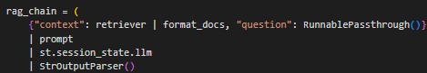
AI VIET NAM
TIME-SERIES TEAM
HOME
ABOUT
CONTENT
OTHERS
Lợi thế Langchain
tạo điểm mạnh cho Gạo AI
🧱 Runnable – điểm khác biệt của LangChain
LangChain dùng Runnable như một “block LEGO thông minh” để tạo pipeline linh hoạt và mạnh mẽ:
RunnableLambda: Bọc hàm lambda thành một khối logic có thể chạy được
RunnableSequence: Xâu chuỗi các bước tuần tự như pipe trong Unix
RunnableMap: Chạy các bước song song (parallel)

Slide 15
AI VIET NAM
TIME-SERIES TEAM
HOME
ABOUT
CONTENT
OTHERS
Lợi thế Langchain
tạo điểm mạnh cho Gạo AI
🧱 Tạo ra lợi thế cho Gạo AI:
Xây pipeline dễ dàng → Ghép các bước xử lý (load, split, embed, truy vấn, LLM) thành chuỗi rõ ràng.
Hỗ trợ chạy song song (async) → Giảm thời gian phản hồi chatbot.
Mở rộng linh hoạt → Từ chatbot đơn giản → chatbot có feedback, branching, agent.

Slide 16
AI VIET NAM
TIME-SERIES TEAM
HOME
ABOUT
CONTENT
OTHERS
Điểm khác vượt trội
Gạo AI
🧱 Hệ thống này hỗ trợ nhiều phương thức nhập liệu:
📎 Đa dạng loại tài liệu:
Tài liệu PDF (.pdf)
Tài liệu Word (.docx)
Bảng tính Excel (.xlsx, .xls)
Tải Thư Mục (ZIP)
🔗 GitHub Repository: Tải file PDF từ kho GitHub và truy vấn toàn bộ kiến thức AIO từ tuần 1-4. Tiếp tục được cập nhật
📂 Thư Mục Cục Bộ: Tải file từ đường dẫn thư mục cục bộ

Slide 17
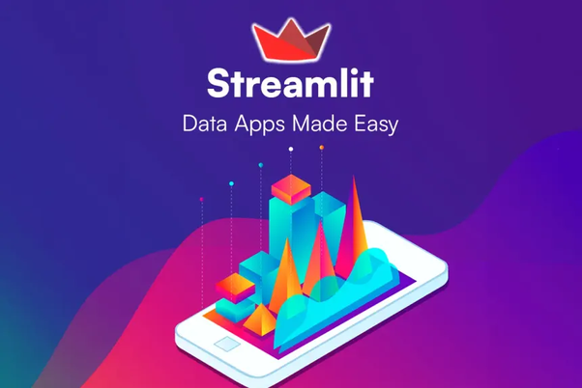
AI VIET NAM
TIME-SERIES TEAM
HOME
ABOUT
CONTENT
OTHERS
Ứng dụng Streamlit
tạo giao diện web cho Gạo AI
Streamlit là thư viện Python mã nguồn mở giúp tạo web app tương tác nhanh chóng, không cần biết front-end.
Được dùng nhiều trong AI và Data Science để làm dashboard, demo mô hình, chatbot...

Slide 18
AI VIET NAM
TIME-SERIES TEAM
HOME
ABOUT
CONTENT
OTHERS
Ứng dụng Streamlit
tạo giao diện web cho Gạo AI
Một số widget nâng cao được ứng dụng:
st.session_state: Dùng để giữ dữ liệu không bị mất khi app chạy lại.
st.markdown(..., unsafe_allow_html=True) để biến giao diện với HTML/CSS, cho phép chỉnh giao diện: màu sắc, bố cục, hiệu ứng...
st.cache_resource: Dùng để lưu kết quả của hàm tải mô hình hoặc vector store, tránh load lại mỗi lần chạy. Tiết kiệm thời gian, tăng hiệu suất khi xử lý tài nguyên nặng (ví dụ: HuggingFace Embedding).
Tạo ứng dụng nhiều trang (Multi-page App): Giúp chia ứng dụng thành nhiều file .py, mỗi file là một trang chức năng riêng.
st.experimental_rerun(): Dùng để reload toàn bộ app khi có sự kiện (ví dụ: người dùng tải file).
Một số widget phổ biến được ứng dụng:
st.title(), st.header() → Tiêu đề
st.write() → Hiển thị văn bản, bảng, ảnh...
st.text_input(), st.button() → Nhập liệu, tương tác
st.file_uploader() → Upload file
st.selectbox() → Chọn lựa
➡️ Giúp tạo UI nhanh mà không cần HTML/CSS.

Slide 19
AI VIET NAM
TIME-SERIES TEAM
HOME
ABOUT
CONTENT
OTHERS
Gạo AI
Tóm tắt điểm mạnh
✅ Trả lời nhanh, chính xác dựa trên tài liệu của bạn
🔍 Tìm kiếm thông minh nhờ mô hình Embedding tiếng Việt
♻️ Dễ mở rộng, tùy biến với LangChain + Streamlit
📁 Hỗ trợ nhiều nguồn: GitHub, file upload, thư mục cục bộ
📊 Tương tác thân thiện với giao diện web đơn giản, dễ dùng

Slide 20
AI VIET NAM
TIME-SERIES TEAM
HOME
ABOUT
CONTENT
OTHERS
Thank
You
Không chỉ là chatbot, mà là người trợ lý AI thực thụ!
💬 Hỏi gì – Trả lời đó
📚 Có tài liệu – Có kiến thức
⏱️ Tiết kiệm thời gian – Tăng hiệu suất học và làm việc

